Slide 1

领导的含义、作用与影响力
选自：模块五领导艺术，任务一 树立领导理念
管理学基础
管理学基础

Slide 2


Slide 3

内容
01 学习目标
02 内容讲授
03 总结

Slide 4
01 学习目标
02 内容讲授
03 总结
知识目标
掌握领导的含义、作用及影响力的内容
能力目标
学习目标
培养学生掌握科学的领导方式；
学会运用领导艺术，提升领导能力
素质目标
培养学生运用已学知识分析问题、推导新知识

Slide 5
内容
01 学习目标
02 内容讲授
03 总结

Slide 6
01 学习目标
02 内容讲授
03 总结
内容大纲
一、领导的含义
二：领导（者）的作用
三：领导者的影响力
本节重点：1-3-2
1个定义：什么是领导工作；
3大作用：领导工作的3大作用；
2种影响力：领导者的2种影响力；

Slide 7
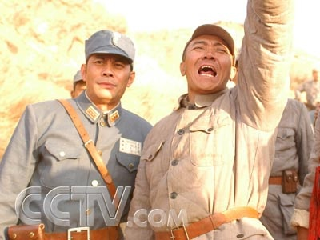
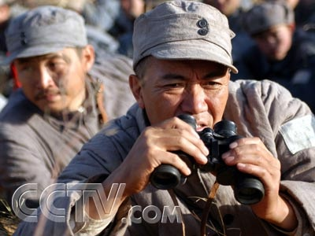
01 学习目标
02 内容讲授
03 总结
案例导入：李云龙的团队，其在装备、队伍数量弱于对手的情况下不断取得胜利，成功的秘诀？

Slide 8
01 学习目标
02 内容讲授
03 总结
一个组织，在制定好行动计划、安排好分工等之后，在实施计划的过程中，员工往往会出现动力不足、关系不和谐、理解出现偏差等情况，这些情况如果不解决，显然不利于组织目标的实现，那面对这些问题，管理者到底该怎么办呢？
工作中存在摩擦、不会干、不愿干等
领导 = + +
协调
指导
激励

Slide 9
01 学习目标
02 内容讲授
03 总结
一、领导的含义
作为动词(leading)是把领导作为一项管理工作、管理职能，通过该项职能的行使，管理者能促成被管理者努力地实现既定的组织目标。
作为名词(leaders)指领导者(人)。
定义
领导就是影响个体或群体来完成组织目标的各种活动过程。
具体内容
通过沟通，激励下属、调动他们的积极性和能力，指导他们的活动、推动他们的工作，协调下属的行为、解决下属之间的冲突。
领导=影响=指导+激励+协调
Notes:
凡是影响他人心理或行为的活动就是领导工作。

Slide 10
01 学习目标
02 内容讲授
03 总结
领导者的含义
定义
领导者指的就是那些能够影响（指导、协调、激励）别人的人。
分类
领导者有两种类型:
一种是居于管理职位上的人,即组织予以任命的管理者，他们是实现组织目标的首领；（经理、副经理）
另一种是不处于正式的管理岗位但对他人有影响的人。（专家、教授）
Notes:
凡是影响他人心理或行为的活动就是领导工作。

Slide 11
01 学习目标
02 内容讲授
03 总结
二、领导（者）的作用
有研究表明：管理工作中的预测、决策、计划、人事、控制等工作可以引发组织成员60%的才智，而领导工作则可以引发其余的40%的才智。
提问：
根据领导的定义和内容，请回答：领导或领导者的作用主要有哪些？
作用：指导+激励+协调
Notes:
凡是影响他人心理或行为的活动就是领导工作。

Slide 12
01 学习目标
02 内容讲授
03 总结
二、领导（者）的作用
（一）指导作用
在人们的集体活动中需要有头脑清晰、胸怀全局、能高瞻远瞩的领导者来帮助人们认清所处的环境，明确活动的目标和实现目标的途径，因此，领导者有责任指导组织各项活动的开展。即：把握全局的同时对组织成员的行为进行技术上和方法上的指导，使它们具有完成任务的能力。
提问：
从指导作用推导出领导者应具备的技能和能力
——领导者要具备概念技能以及一定的业务知识和能力。
Notes:
凡是影响他人心理或行为的活动就是领导工作。

Slide 13
01 学习目标
02 内容讲授
03 总结
二、领导（者）的作用
（二）协调作用
在集体活动中，个体在思想上产生各种分歧、行动上出现偏离目标的情况是不可避免的。因此，需要领导者来协调群体内成员之间的关系，解决相互间的冲突，使各成员之间保持和谐的关系，共同为实现组织的目标而努力工作。
提问：
从协调作用推导出领导者应具备的技能和能力
——领导者应具备人际关系技能（沟通能力、从大局出发解决冲突与摩擦的能力）。
Notes:
凡是影响他人心理或行为的活动就是领导工作。

Slide 14
01 学习目标
02 内容讲授
03 总结
二、领导（者）的作用
（三）激励作用
在一个群体中，每个成员不可能每时每刻都以极大的热情，发挥百分之百的潜力投入工作。这就需要领导者了解下属的需求，不断激发、调动其积极性，为实现目标而努力工作。
提问：
从激励作用推导出领导者应具备的技能和能力
——领导者要具备沟通能力和激励技巧。
Notes:
凡是影响他人心理或行为的活动就是领导工作。

Slide 15
01 学习目标
02 内容讲授
03 总结
过渡段
领导者为什么要对下属进行指导、激励与协调？是为了让下属尽其所能地实现目标。也就是说，领导不是什么事都自己去做，而是要发挥下属的积极性，通过下属或和下属一起去实现组织目标。
不同的领导，对别人的指导、激励与协调能力是不一样的。有的领导一呼百应，有的领导百呼无一应。为什么？这就是一个影响力的问题。

Slide 16
01 学习目标
02 内容讲授
03 总结
三、领导者的影响力
（一）领导影响力定义
定义：
影响力：影响他人的能力，即：一个人在与他人的交往中，影响和改变他人心理和行为（即对下属进行指导、激励和协调）的能力 。
领导就是影响，影响力就是领导力。
领导者的业绩大小取决于他的影响力大小。
影响力越大，追随者越多、力量就越强，业绩就会越大。
Notes:
凡是影响他人心理或行为的活动就是领导工作。

Slide 17
01 学习目标
02 内容讲授
03 总结
三、领导者的影响力
决策权
（二）领导影响力分类
权力性影响力：来自职
位权力
人事权
指挥权
影响力
奖惩权
专家权
品德
非权力性影响力：来自自身
威信与以身
作则的行为
才能
知识
感召权
感情
Notes:
凡是影响他人心理或行为的活动就是领导工作。

Slide 18
01 学习目标
02 内容讲授
03 总结
三、领导者的影响力
（二）领导影响力分类
权力性影响力
权力性影响力又称职权影响力，指的是领导者依靠他所拥有的职位权力来影响他人的能力。
职位权力是组织赋予某个职位完成岗位职责所必需的权力，是这个职位所具有的合法的、正式的权力，又称法定权力。
一般包括：决策权、指挥权、人事权、奖惩权等。
Notes:
职位权力都是与组织中的某个职位联系在一起的，来自领导者所担任的职务，谁有了这个职务，谁就拥有这些法定的权力。
这种权力是实现组织目标所必需的，但是由这四种权力构成的权力性影响力来自并属于领导者所拥有的职务，对被领导者的作用主要表现为被动的服从，所以，它对人的心理和行为的影响作用是有限的。
不同的组织或是同一组织中不同的管理岗位，职位权力的构成和大小也不同。

Slide 19
01 学习目标
02 内容讲授
03 总结
三、领导者的影响力
（二）领导影响力分类
非权力性影响力
非权力性影响力属于自然性影响力，是领导者依靠自身的威信和以身作则的行为来影响他人的能力
领导者自身的威信和以身作则的行为构成了领导者的专家权和感召权。
Notes:
职位权力都是与组织中的某个职位联系在一起的，来自领导者所担任的职务，谁有了这个职务，谁就拥有这些法定的权力。
这种权力是实现组织目标所必需的，但是由这四种权力构成的权力性影响力来自并属于领导者所拥有的职务，对被领导者的作用主要表现为被动的服从，所以，它对人的心理和行为的影响作用是有限的。
不同的组织或是同一组织中不同的管理岗位，职位权力的构成和大小也不同。

Slide 20
01 学习目标
02 内容讲授
03 总结
三、领导者的影响力
（二）领导影响力分类
构成非权力性影响力的因素
1. 品德因素：高尚的品德会给领导者带来巨大的影响力。“人格的力量是无穷的”。包括品质、道德、人格、性格、仪表等。
2. 才能因素：一个有工作能力（业务技能、人际技能、概念技能）的领导者会给事业带来成功，使人们对他产生敬佩感——心理磁力，会吸引人们自觉地去接受其影响。
3. 知识因素：文化程度、学识水平、反应敏锐。“知识就是力量”。知识丰富的领导者，容易取得人们的信任，并由此产生信赖感，其影响力必然大。
4. 感情因素：人与人之间感情关系的好与坏，与其相互间的影响力成正比，所谓“以情动人”、“以情感人”，也说明了感情因素的力量。
Notes:
职位权力都是与组织中的某个职位联系在一起的，来自领导者所担任的职务，谁有了这个职务，谁就拥有这些法定的权力。
这种权力是实现组织目标所必需的，但是由这四种权力构成的权力性影响力来自并属于领导者所拥有的职务，对被领导者的作用主要表现为被动的服从，所以，它对人的心理和行为的影响作用是有限的。
不同的组织或是同一组织中不同的管理岗位，职位权力的构成和大小也不同。

Slide 21


01 学习目标
02 内容讲授
03 总结
课堂提问
这两种影响力产生的影响哪一种更持久？对你有什么启示？

Slide 22
01 学习目标
02 内容讲授
03 总结
由品德、才能、知识、感情等因素构成的非权力性影响力来自并属于具有这个影响力的人自身，是领导者自身的品质与行为造成的，这种影响力是巨大的、持久的。
要想成为一个有效的领导者，必须同时拥有并善用权力性和非权力性这两种影响力。
Notes:
在现实生活中，有许多人往往不听正式任命的管理者的领导，反而听命于一个普通的人，就是因为这个普通的人具有这种非权力性影响力。
比如，我们可能不听班长的指挥，却听另一个学习好、对人又友好的普通同学的劝解，我们可能不服学习委员，但对那些数学学习成绩好的同学提供的数学答案视若至宝。
权力性影响力，来自并属于某个职位，不管是谁在这个职位上都具有这些权力，一旦离开这个职位，一切都会消失。
非权力性影响力，来自并属于具有这个影响力的人自身，不管他在哪里，都能发挥出来，别人夺不走。

Slide 23
内容
01 学习目标
02 内容讲授
03 总结

Slide 24
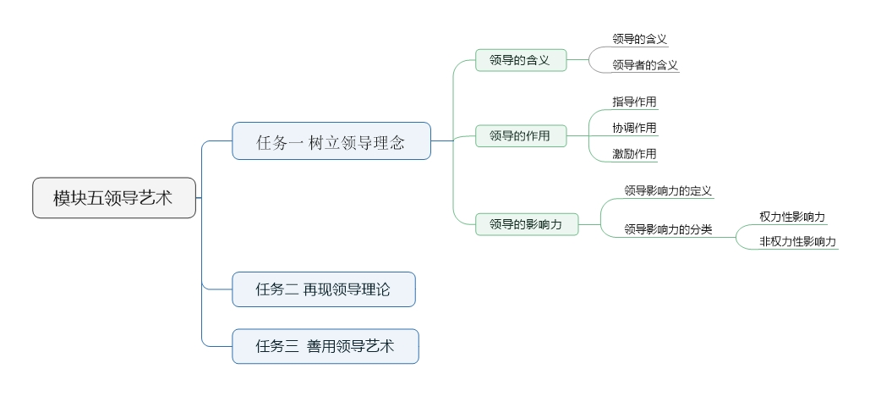
01 学习目标
02 内容讲授
03 总结
明 年 工 作 计 划

Slide 25
01 学习目标
02 内容讲授
03 总结
拓展任务：
添加
标题
麦当劳公司总裁兼首席运营官查理. 贝尔
15岁在澳大利亚的一家麦当劳打扫厕所；
19岁成为澳大利亚最年轻的麦当劳店面经理；
27岁成为麦当劳澳大利亚公司副总裁；
29岁成为麦当劳澳大利亚公司董事会成员；
43岁被提升为首席运营官，成为麦当劳历史上最年轻的全球掌门人。
彼得。里奇告诉贝尔：清洁是麦当劳的四大经营方针之一，你从事的是麦当劳最伟大的工作。
贝尔说过：我从15岁起就在澳大利亚的餐厅兼职打工，19岁成为澳大利亚最年轻的餐厅经理。我能做到，你们也能做到。
问题：案例体现了领导者的何种思想？

Slide 26

01 学习目标
02 内容讲授
03 总结
预习任务：
添加
标题
一个有效的管理者，不仅要正确、有效地运用权力性影响力，扩大非权力性影响力的作用。请预习提高提升领导影响力的途径与方法。

Slide 27



谢谢观看
管理学基础

